Slide 1
Личный кабинет координатора по аттестации в ОО
Электронная система «Аттестация»
Центр оценки профессионального мастерства и квалификации педагогов

Slide 2
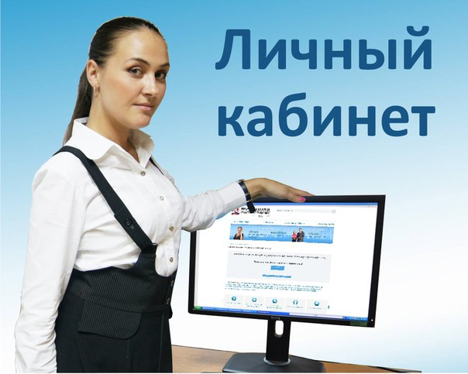
Создание учётной записи
Для работы в электронной системе Вам необходимо создать личный кабинет. Для этого нужно пройти регистрацию по ссылке, направленной на вашу электронную почту муниципальным координатором.

Slide 3
Содержание письма со ссылкой
Добрый день. Вас приветствуют специалисты Центра аттестации педагогических работников ТОИПКРО. Приглашаем Вас зарегистрироваться на сайте Центра в целях активации электронной системы "Аттестация". Для регистрации перейдите по ссылке http://coko.tomsk.ru/cpnew/Account/RegisterByInvit?k=2db33154-8132-420c-aa05-2baa87899f592259&t=CoordinatorSchool.
Не отвечайте на это сообщение. Если у Вас есть вопросы, обратитесь к ответственному за аттестацию в Вашем муниципалитете (муниципальному координатору).

Slide 4
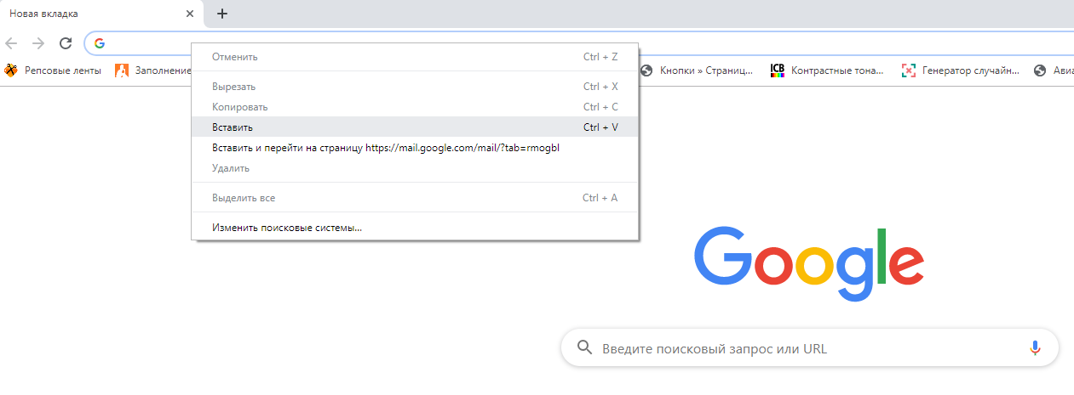
Если ссылка не активна, скопировать ее и вставить в адресную строку вашего браузера.
Копировать
Вставить
Рекомендуется

Slide 5
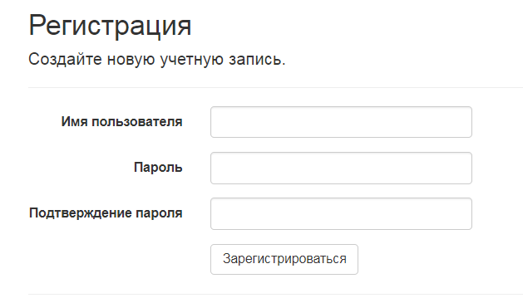
Имя должно состоять из латинских букв и цифр. Необходимо придумать уникальное имя и пароль.
Нажмите на кнопку «Зарегистрироваться»

Slide 6
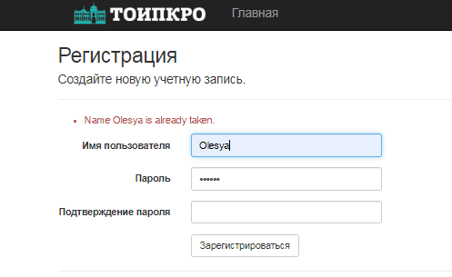
Имя Olesya уже занято.
Если имя пользователя не уникальное, появится оповещение

Slide 7
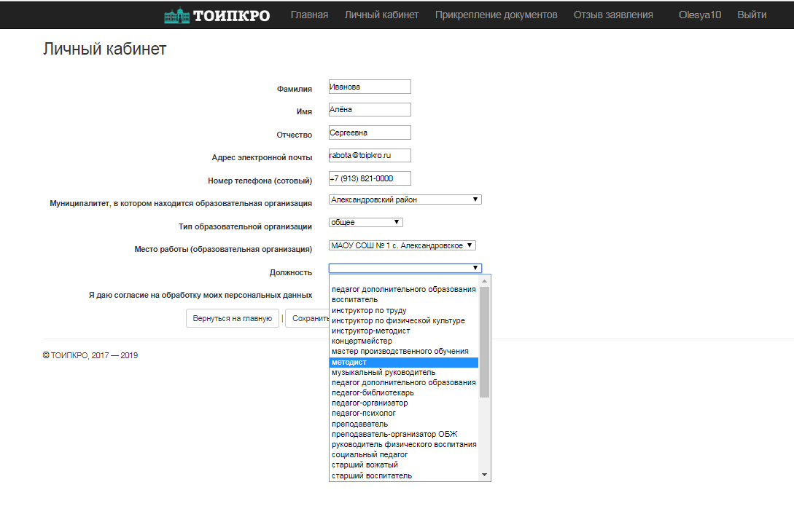
Создание личного кабинета
Заполняем вручную
Выбираем из выпадающего списка
Сохранить

Slide 8
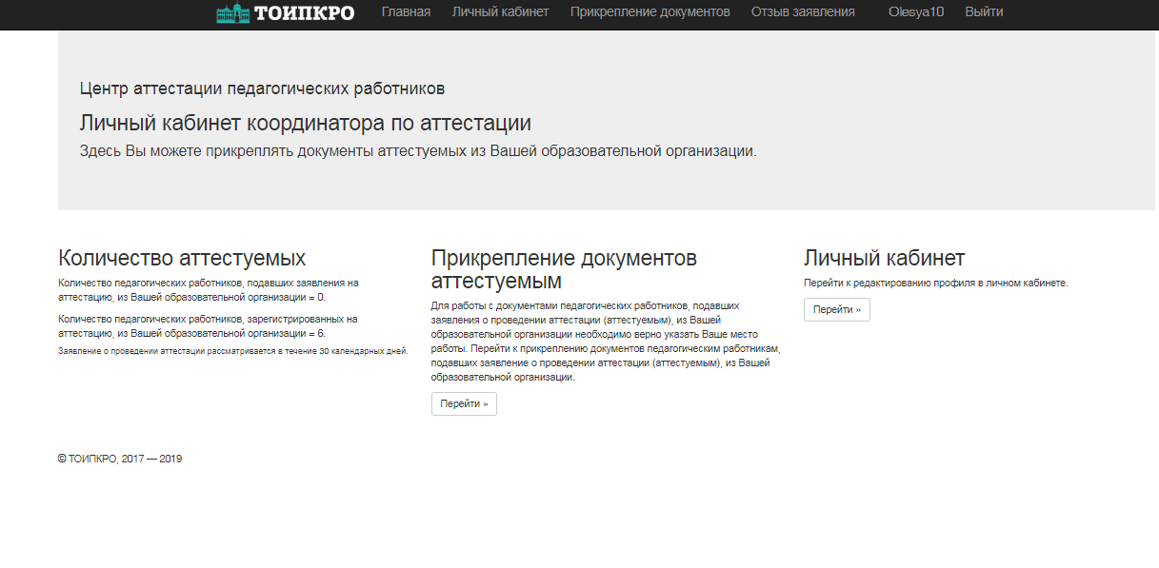
Главная страница

Slide 9
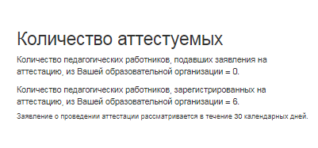
Раздел «Количество аттестуемых»
Новые заявления
Зарегистрированные

Slide 10
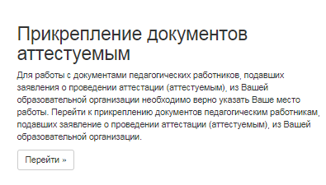
Раздел «Прикрепление документов аттестуемым»
Личные сведения, кв. категория, форма аттестации

Slide 11
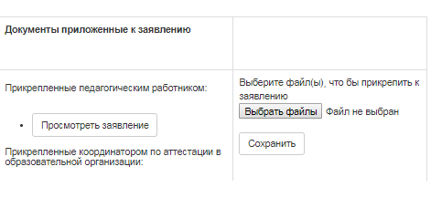
Раздел «Прикрепление документов аттестуемым»
Прикрепить документы
Просмотреть заявление, проверить данные, просмотреть прикрепленные документы

Slide 12
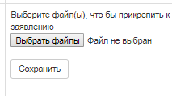
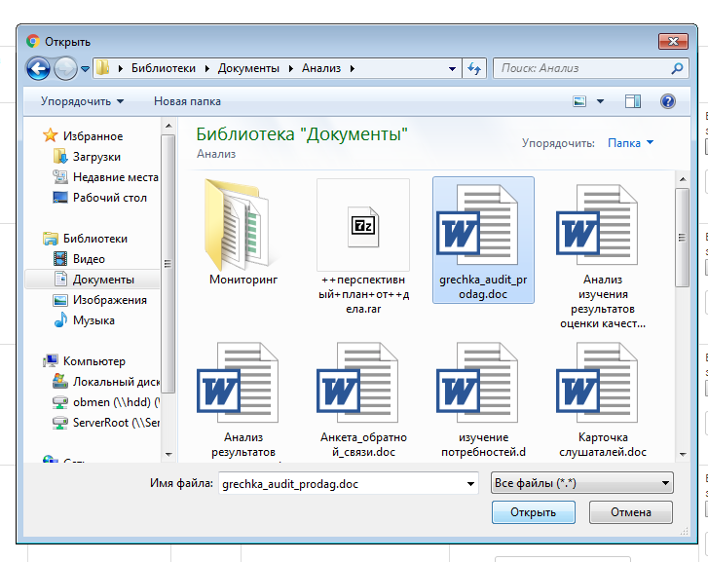
Раздел «Прикрепление документов аттестуемым»
Выбрать документ

Slide 13
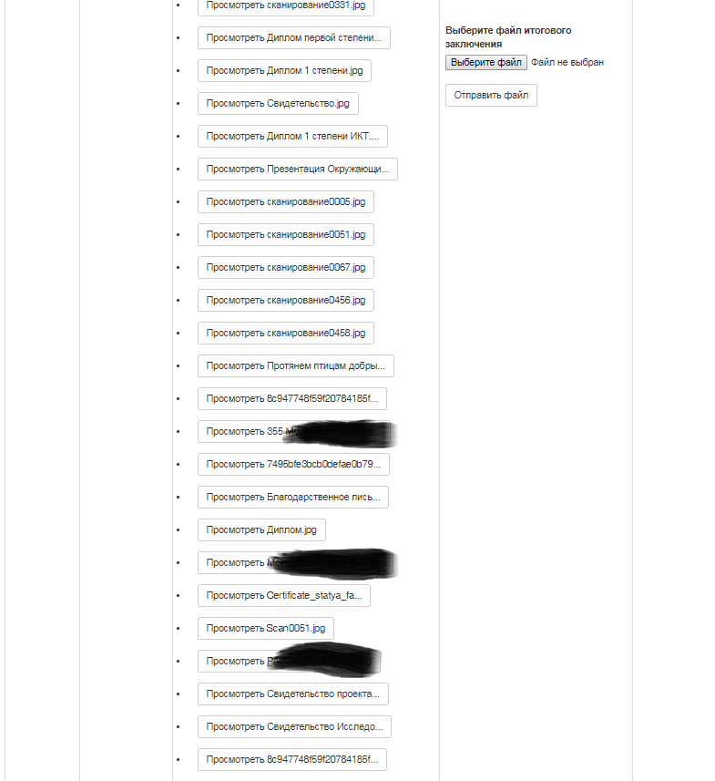
Раздел «Прикрепление документов аттестуемым»
Документы рекомендуется загружать архивом. Каждый файл переименовать в соответствии с содержимым

Slide 14
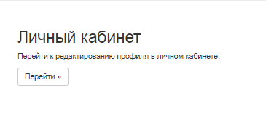
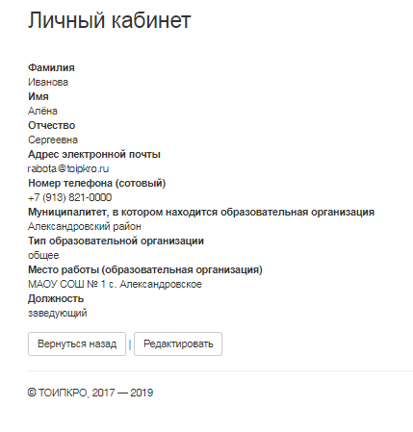
Раздел «Личный кабинет»
Внести изменения в личные данные

Slide 15
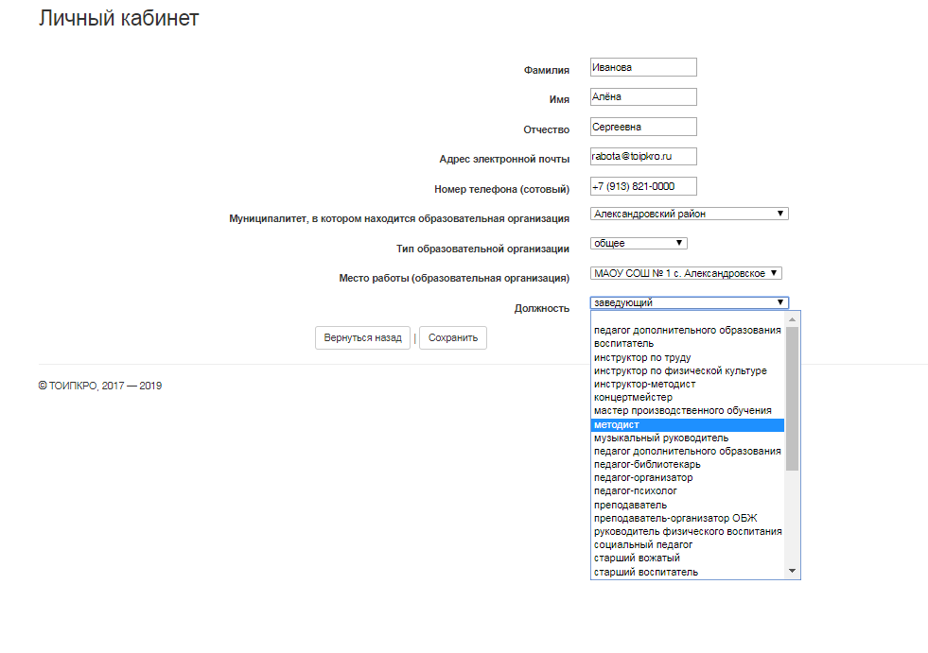
Раздел «Личный кабинет»

Slide 16
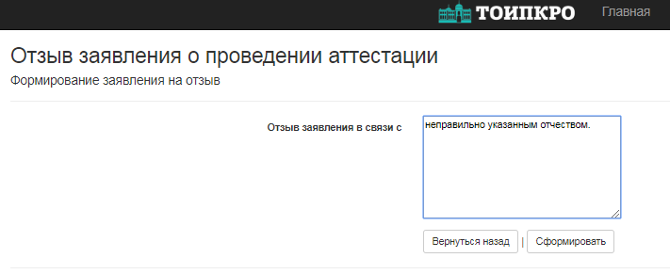
Раздел «Отзыв заявления»
Указать причину
Отзыв заявления осуществляется координатором в случае, если сам педагог этого сделать не может по уважительной причине!

Slide 17
Раздел «Отзыв заявления»
Заявление автоматически сформируется и скачается на компьютер.
Его нужно распечатать, подписать, отсканировать.
Вернуться в раздел «Отзыв заявления» и прикрепить сканированное изображение заявления.

Slide 18
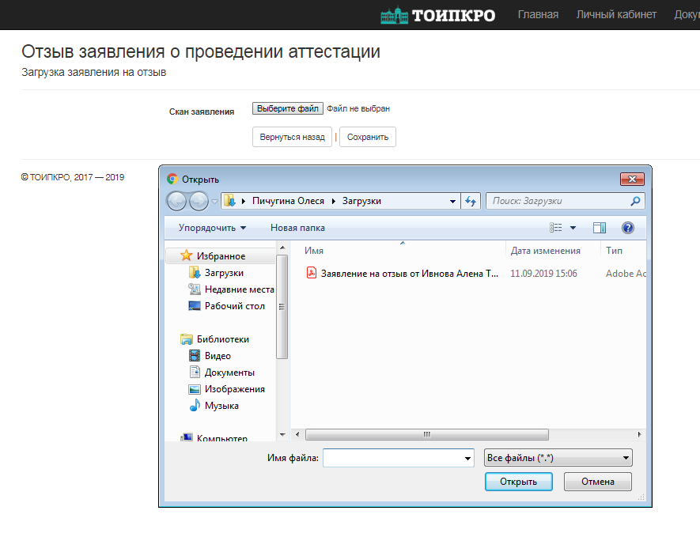
Раздел «Отзыв заявления»

Slide 19
Раздел «Отзыв заявления»
После регистрации заявления на отзыв муниципальным координатором у педагога вновь появится возможность подать заявление.
После регистрации заявления на отзыв координатором у педагога вновь появится возможность подать заявление

Slide 20
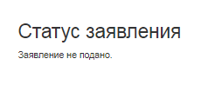
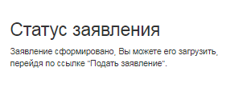
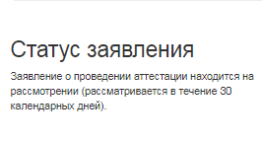
Статус заявления в личном кабинете аттестуемого
Педагогический работник не подал заявление. В списке на аттестацию данный педагогический работник не отображается.
Педагогический работник сформировал заявление, скачал его на компьютер, но не прикрепил сканированное изображение в личном кабинете. В списке на аттестацию данный педагогический работник не отображается.
Аттестуемый педагогический работник подал заявление. Заявление еще не рассмотрено координатором по аттестации в муниципальном образовании.

Slide 21
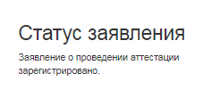
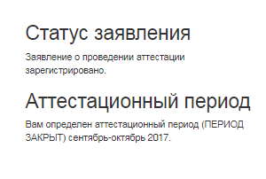
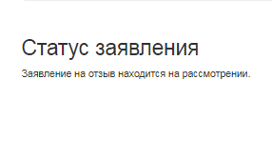
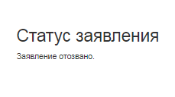
Статус заявления в личном кабинете аттестуемого
Муниципальный координатор просмотрел и зарегистрировал заявление.
Координатор определил период аттестации, назначил экспертов. Педагогический работник должен быть готов к процедурным мероприятиям с первого числа первого месяца аттестационного периода.
Координатор по аттестации или аттестуемый педагогический работник сформировал и загрузил в систему заявление на отзыв заявления на аттестацию.
Муниципальный координатор просмотрел и зарегистрировал заявление на отзыв. У педагогического работника появилась возможность вновь подать заявление на аттестацию.

Slide 22
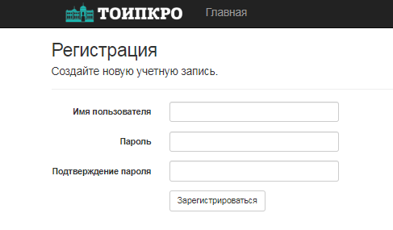
Если координатор по аттестации в ОО помогает аттестуемому пед.работнику регистрироваться в электронной системе
Запишите данные себе и представьте их педагогическому работнику для дальнейшего отслеживания им статуса своего заявления.

Slide 23
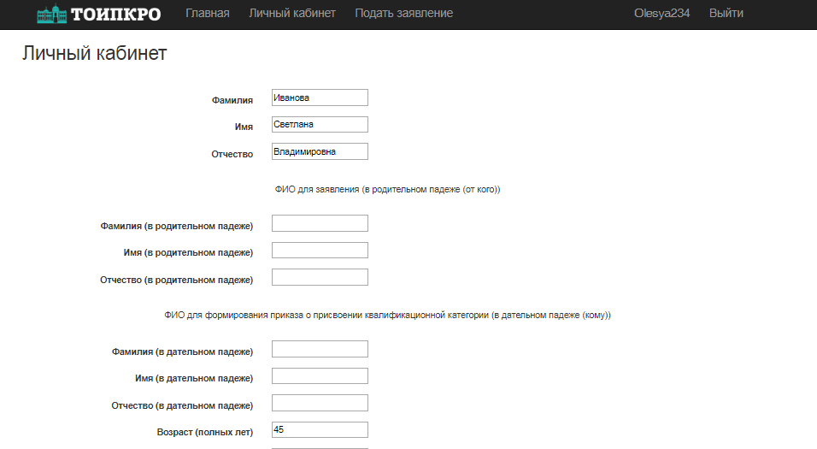
Если координатор по аттестации в ОО помогает аттестуемому пед.работнику регистрироваться в электронной системе
Редактирование данных в личном кабинете аттестуемого пед.работника ТОЛЬКО в его присутствии
Обратите внимание на подсказки при склонении данных по падежам (от кого? кому?). Эти строки заполняются обязательно, после регистрации в системе. В противном случае Вы не сможете подать заявление.

Slide 24
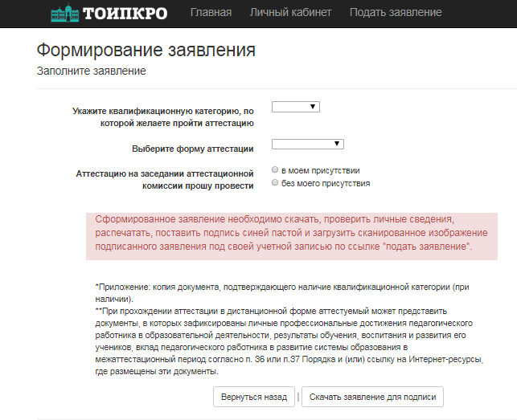
Если координатор по аттестации в ОО помогает аттестуемому пед.работнику регистрироваться в электронной системе
При выборе дистанционной формы аттестации документы, подтверждающие результативность профессиональной деятельности, должны быть загружены в личный кабинет
ДО 1 числа первого аттестационного периода
«В моем присутствии» означает, что педагог должен будет приехать в ДОО ТО в день заседания аттестационной комиссии

Slide 25
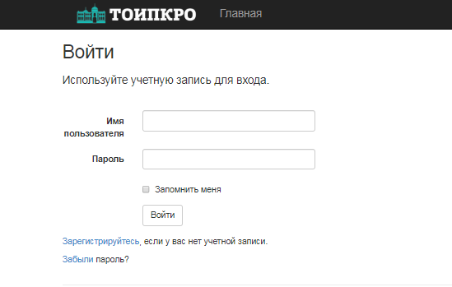
Если координатор по аттестации в ОО помогает аттестуемому пед.работнику регистрироваться в электронной системе
При утере пароля педагог может восстановить его самостоятельно, воспользовавшись функцией восстановления пароля
Необходимо ввести логин. Новый пароль придёт по электронной почте, на адрес, указанный при регистрации

